Slide 1
LORLORENZO CARPANÈ
Ascoltare Vedere Intuire Sentire
Comunicare i valori e le azioni AVIS
OTTOBRE 2023

Slide 2
Quale storia?

Slide 3
Facebook

Slide 4
Contenuti?

Slide 5
Visibilità e leggibilità
Passera 2017, p.18.

Slide 6
Oggi è una bella giornata

Slide 7
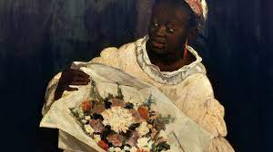
Oggi è una bella giornata
Oggi è una
bella giornata

Slide 8
bella giornata, oggi…
Oggi è una
bella giornata

Slide 9
Oggi?
Bella giornata!
Oggi è una
bella giornata

Slide 10
Oggi?
Bella giornata!
Oggi è una
bella giornata

Slide 11
Il punto di vista: è sempre una questione di scelta

Slide 12
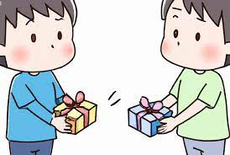
Esercizio: scriviamo un breve testo che accompagna questa immagine

Slide 13
«La condivisione è un dono 🎁
Grazie del tempo dedicato e all'impegno, regala un sorriso anche a chi non conosci!»

Slide 14
E ora, i vostri testi

Slide 15
La condivisione è un dono 🎁
Grazie del tempo dedicato e all'impegno, regala un sorriso anche a chi non conosci!
Da cuore, a cuore❣️👫
Dare, ricevere: donare❤️
Donare oggi per ricevere domani
Donare migliora il mondo
Donate con reciproco rispetto e non temete di aprirvi all’altro, un dono si fa con il cuore
Il dono è un atto di generosità invisibile
Che bello, anche tu doni!
🎁❤️“Non è tanto quello che facciamo, ma quanto amore mettiamo nel farlo. Non è tanto quello che diamo, ma quanto amore mettiamo nel dare.” Madre Teresa di Calcutta🥰
Il dono viene dall'anima
L'emozione di vedere persone felici nel ricevere
...esistono un'infinità di strumenti per disegnare un sorriso
Entrare in sintonia scambiando un dono. Sentirsi considerati in quanto scegliere un dono vuol dire presa in carico di affetti sentimenti bisogni
Noi doniamo!!!
🎁💝

Slide 16
Gli incontri nella vita donano sempre una parte di noi stessi....
Attraverso il dono esprimiamo noi stessi
La parte più bella è forte del dono è quando pensi veramente cosa può piacere a chi lo riceve.
Il momento più alto dell’altruismo è quando fai qualcosa per qualcuno senza pensare a chi è come lo riceverà .
Vicendevolmente Insieme 💝
Il dono: un reciproco scambio
Donare gratuitamente è ricevere gratuitamente. Il dono è uno scambio reciproco
A volte non servono parole...
Esserci con uno sguardo, un gesto, un sorriso abbozzato... significa... PER TE, PER ME... A NOI ... DA ME A TE❤️
Dono chiama dono.
Vuoi??? Sono qui con te ....per te
Ciao, son qui per te.
Dai? Daiii!!
Il dono è una gioia interiore.🙏☺️
Donare è altruismo disinteressato ❤️
Si riceve più di quanto si dona
La forza del dono è non aspettarsi nulla in cambio ma saper cogliere la gioia che porta all'altro
Io dono, tu doni, noi riceviamo....
Donare e’ amore gratificante per gli altri ma anche per se stessi🥰🥰
Che bello dare qualcosa!!! 😊😊😊❣️

Slide 17
Donare e meglio che ricevere🤗
Doniamo, insieme è meglio !
Il dono è condivisione di una parte di te che non ha prezzo!!
Donare è bello
Dona oggi e riceverai domani. X 1 mondo migliore.
Regalo reciproco, sorpresa
Quello che si prova nel donare è ciò che si prova nel ricevere, una sensazione di gratitudine
Aiuta i meno fortunati…donare è vita

Slide 18
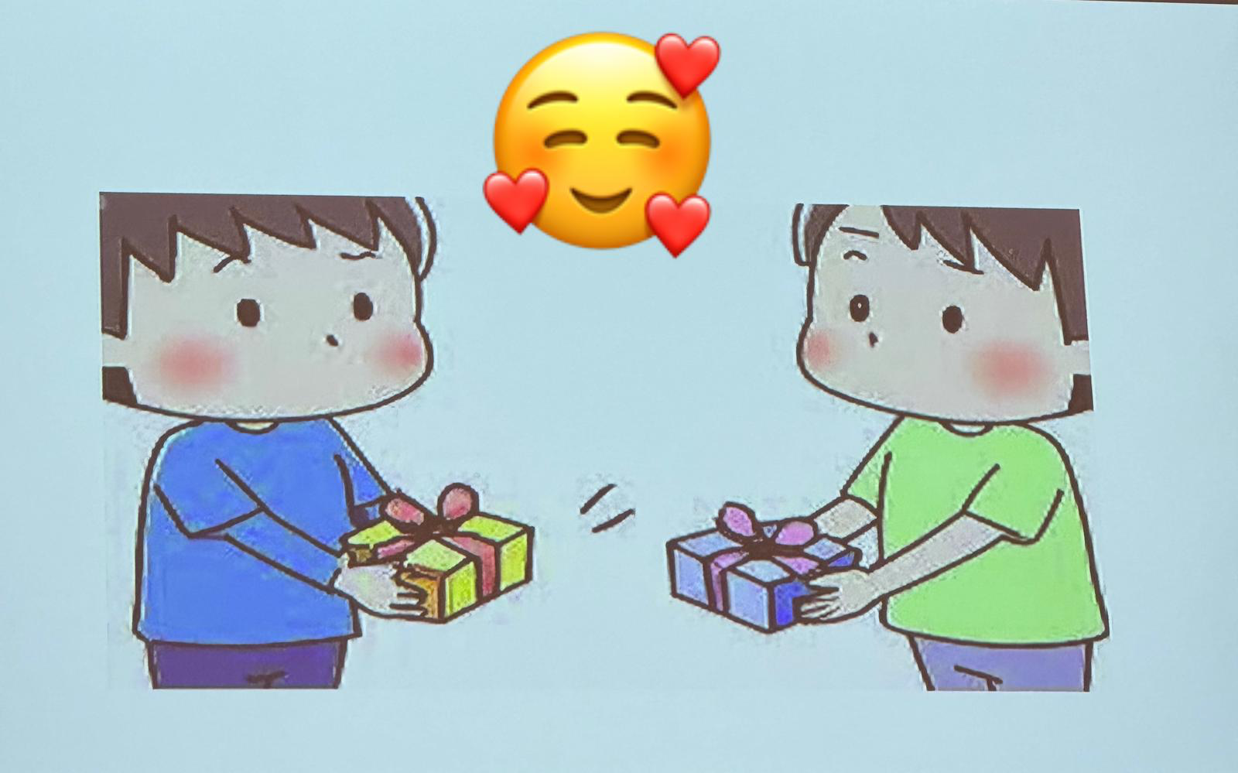
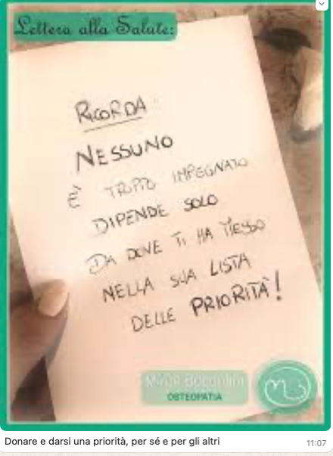

Slide 19
Parole chiave di oggi
Boomer
Comunicare
Dono
Immediatezza
Sintesi
Rieducarci
Spazio tempo
Espressione
Immagini
Azioni
Emozioni
Introspezione
Condivisione
Consapevolezza
Social
Contesto
pubblicità

Slide 20
Appuntamento e … compiti
Ci vediamo il 7 marzo dalle 18 alle 19 on line, vi arriverà il link
Prima di quella data, mandate dei post (anche su file word) a
lorenzo.carpane@palestradellascrittura.it
A presto!

Slide 21
E se volete approfondire
Potreste partire da tre libri. Uno dedicato alla narrazione prefigurativa, uno alla narrazione umoristica e l’altro allo storytelling:
Carmassi P., Lucchini A., Futuro anteriore. Il metodo per prefigurare e narrare il cambiamento, prima che avvenga, Centopagine, 2015
Annamaria Testa, Le vie del senso. Come dire cose opposte con le stesse parole, Garzanti 2021
John Bargh, A tua insaputa, Bollati Boringhieri, 2017
G. Lakoff, Non pensare all’elefante, Chiarelettere, 2020
Infine il sito di Palestra della scrittura dove potrete scaricare gli abstract dei nostri libri o alcuni completi, e poi video e articoli per ritrovate spunti utili.
Grazie del vostro tempo e della vostra attenzione, buona prosecuzione e a presto, Lorenzo ☺

Slide 22
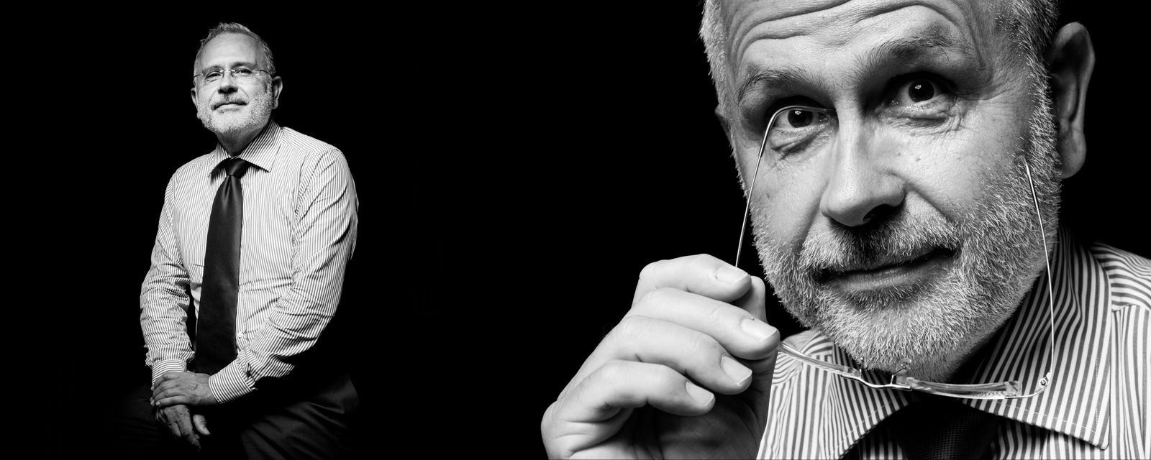
RESTIAMO IN CONTATTO!
LORENZO CARPANÈ
lorenzo.carpane@palestradellascrittura.it
Su www.palestradellascrittura.it puoi trovare altri video, esempi e contenuti di approfondimento.
Iscriviti alla nostra newsletter Pocherighe e seguici anche su Linkedin!

